Slide 1

Ferramentas virtuais na promoção de hábitos saudáveis
Universidade Federal da Paraíba - Centro de Ciências da Saúde
Departamento de Educação Física - DEF
Laboratório de Estudos e Pesquisas em Atividade Física e Saúde - LEPAFS
Profª Drª Caroline de Oliveira Martins
LEPAFS/DEF/CCS/UFPB

Slide 2






Ferramenta virtual
Virtual: existe apenas como efeito de representação/simulação feita pelo computador (adaptado de iDicionário Aulete, 2011).
informação

Slide 3
Ferramentas virtuais
Podem ajudar a promover de estilo de vida fisicamente ativo e saudável do(a) que está ou não conectado(a) à internet com, por exemplo:
  pedômetro online,
  web site,
  blog,
  questionário eletrônico,
  vídeo,
  planilha eletrônica.

Slide 4
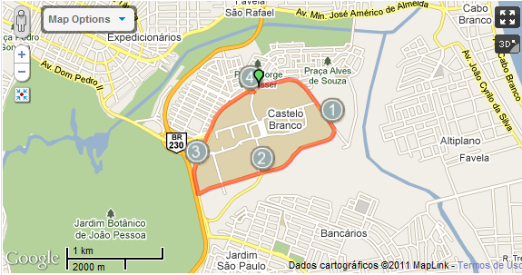
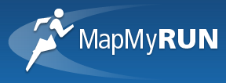
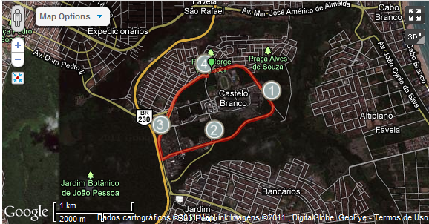
Ferramentas virtuais
Pedômetro online⇨ usado no projeto PEFIAS/DEFHU UFPB (www.mapmyrun.com):

Slide 5
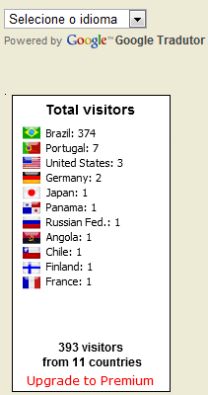
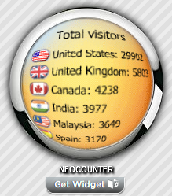
Ferramentas virtuais
Yola®
Web site⇨ ‘socialização’ do conhecimento:
  Divisão de Educação Física do HU/UFPB (desde 2010.2)=393de 11 países,
  LEPAFS (Dicas de Saúde)⇨ informações sobre QVRS (desde 2010.2)=302de 7 países,
    Gadgets gratuitos⇨ contador e tradutor.

Slide 6

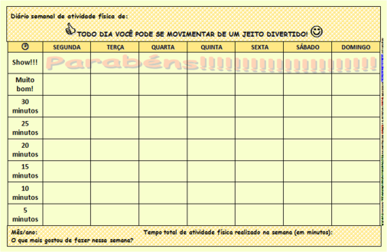
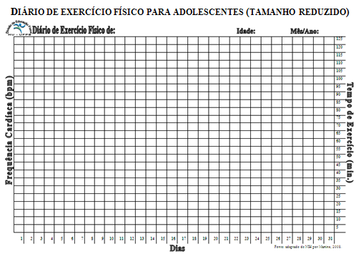
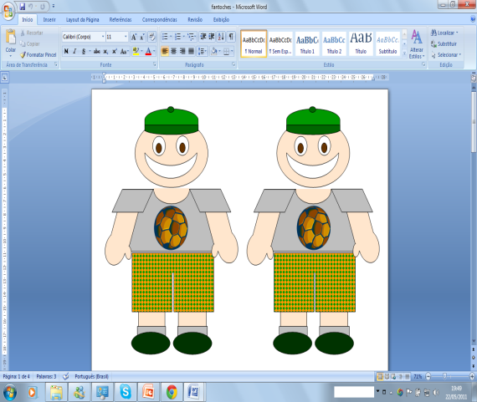
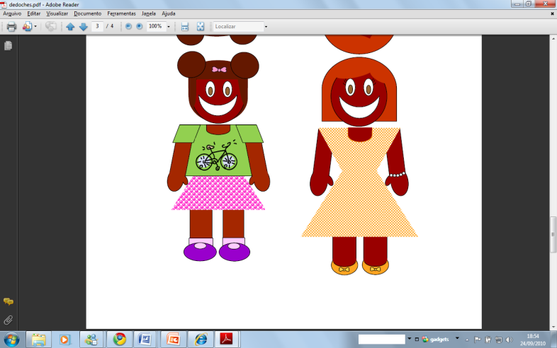
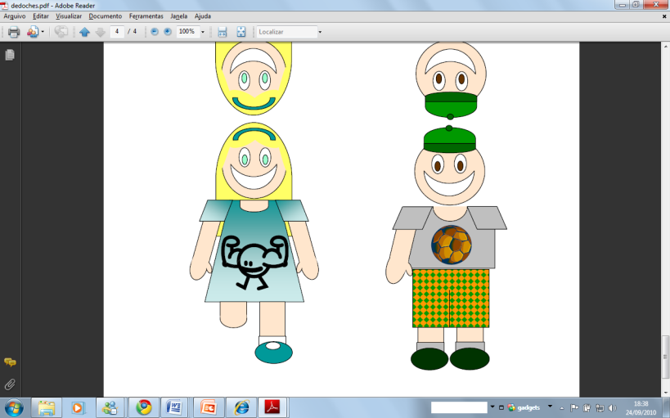
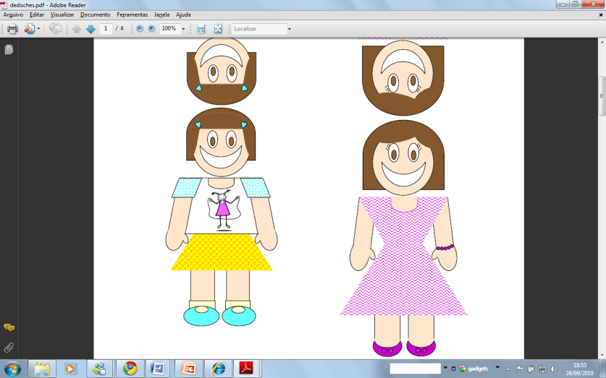
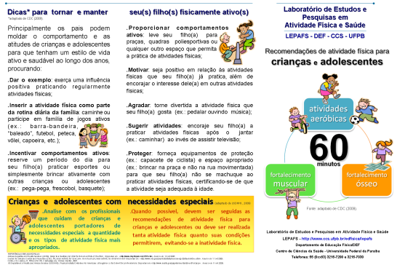
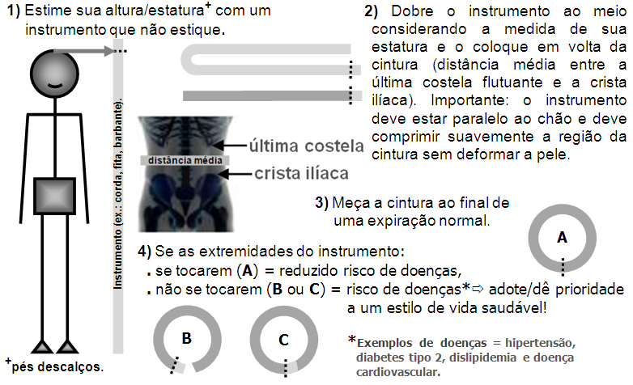
Wado Baleado
Duda Forçuda
Lara Pedala
Marilú Canguru

Slide 7
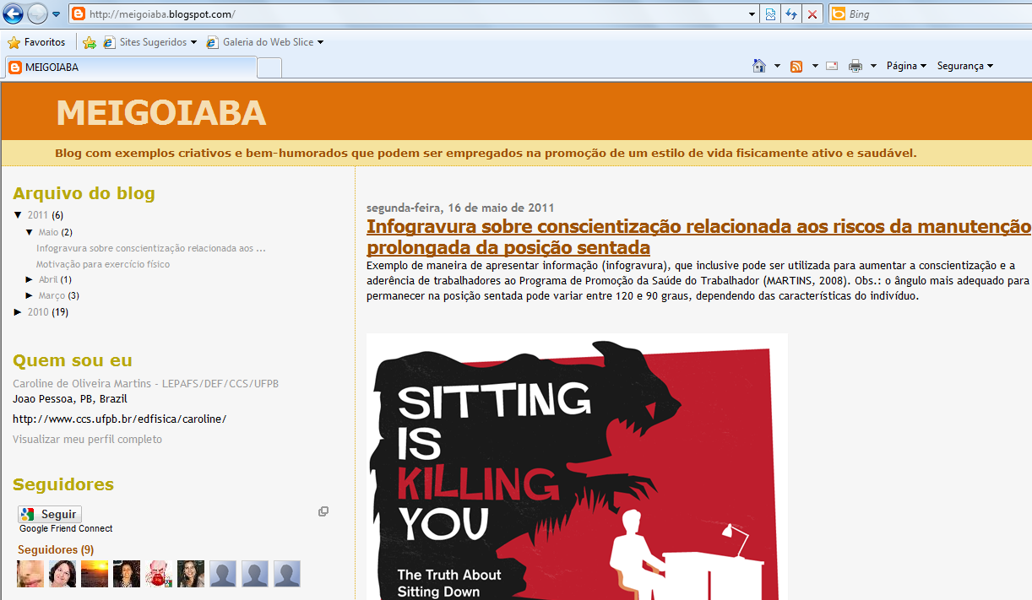
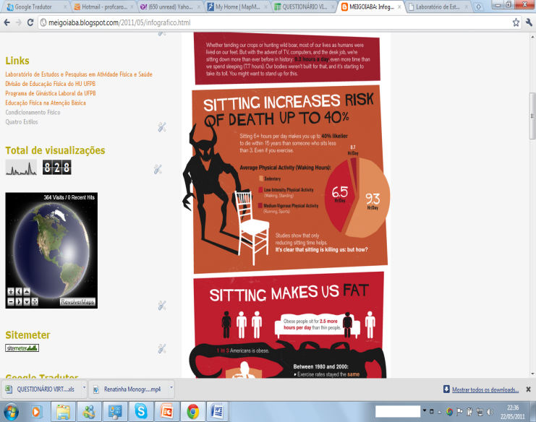
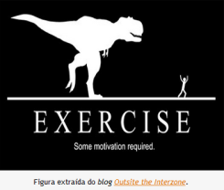
Ferramentas virtuais
Blog⇨ interação ‘direta’ e exposta com internauta:
Google® - Blogger

Slide 8

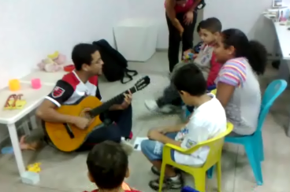
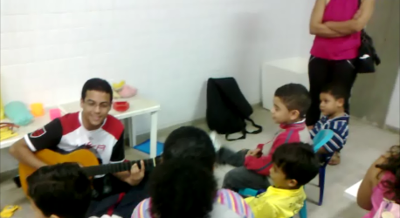
Brinca criança! Xô preguiça!
TCC de Alcides Prazeres Filho:
Windows Live Movie Maker®, YouTube® e KeepVid®
.Várias crianças da Sala de Espera do Serviço de Pediatria do Ambulatório do HU/UFPB cantam refrão e dançam enquanto Alcides canta e toca.

Slide 9
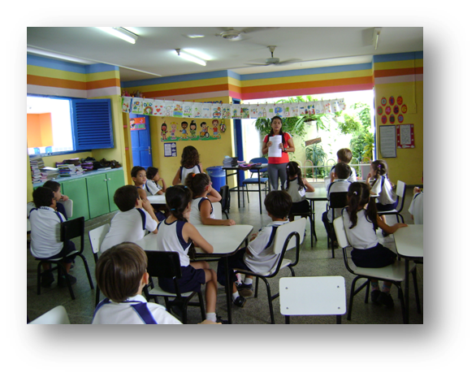
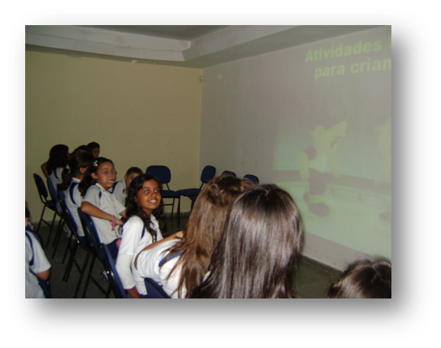
Vídeos em escola pública de JP
TCC de Renata Rayanna Rolim Gerra:
Buddy Poke LLC®, YouTube® e KeepVid®
.Piloto: escolares entre quatro e 12 anos assistiram videoclip e vídeo sobre encenação com fantoches⇨ resultados demonstraram que assimilaram conteúdo.

Slide 10
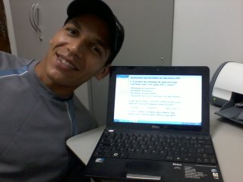
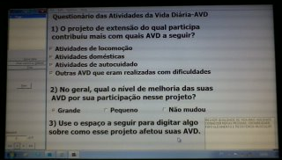
Uso de netbook por idosos
TCC de Gilson Godeia da Silva:
EpiInfo® - CDC
.Piloto: todos responderam questionário eletrônico sobre influência dos projetos de extensão do DEF/CCS/UFPB nas AVD.

Slide 11
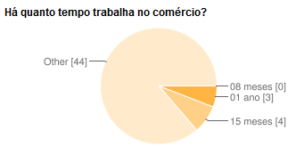
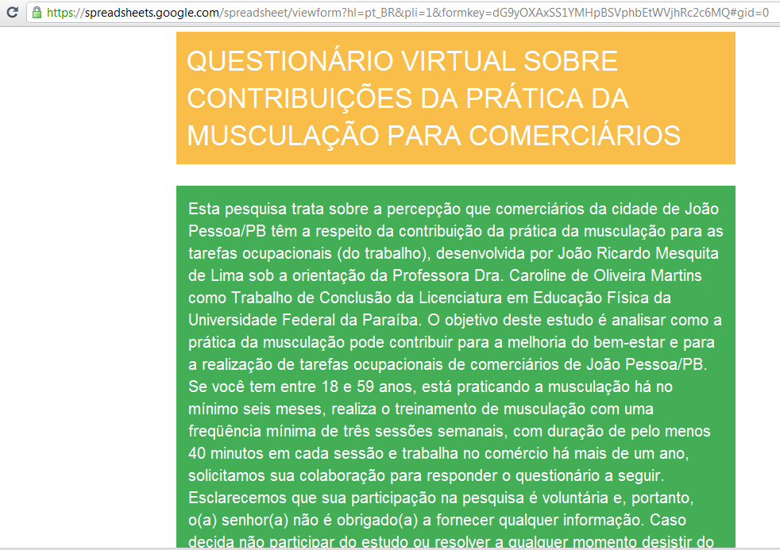
Uso de questionário virtual(QuestV)
TCC de João Ricardo Mesquita de Lima:
Google Docs® - Formulário
.Maioria preferiu responder QuestV fora da sala de musculação (ex.: 23h24min, 14h32min, 7h23min).

Slide 12
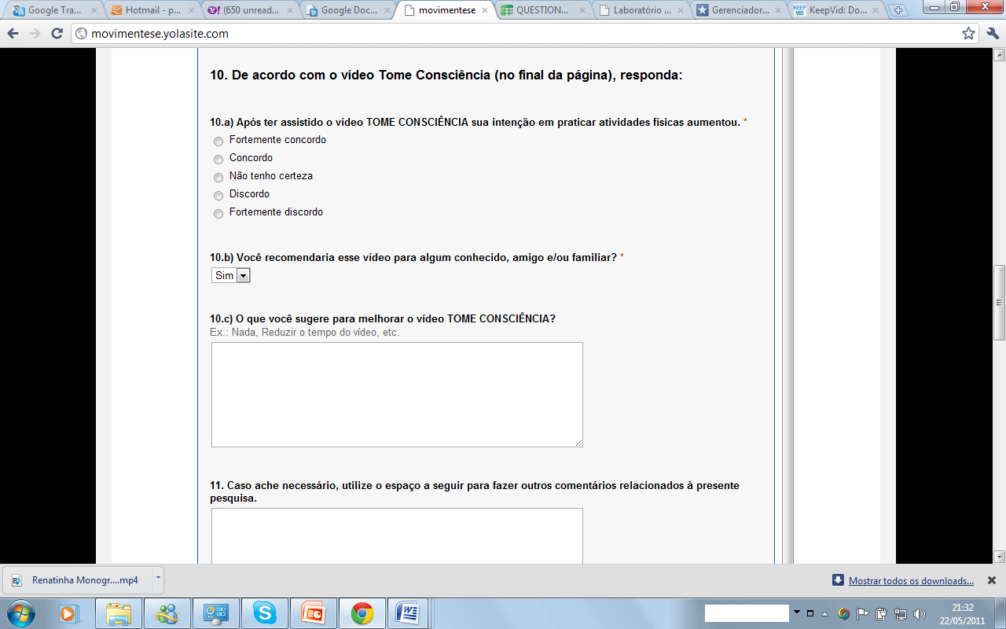
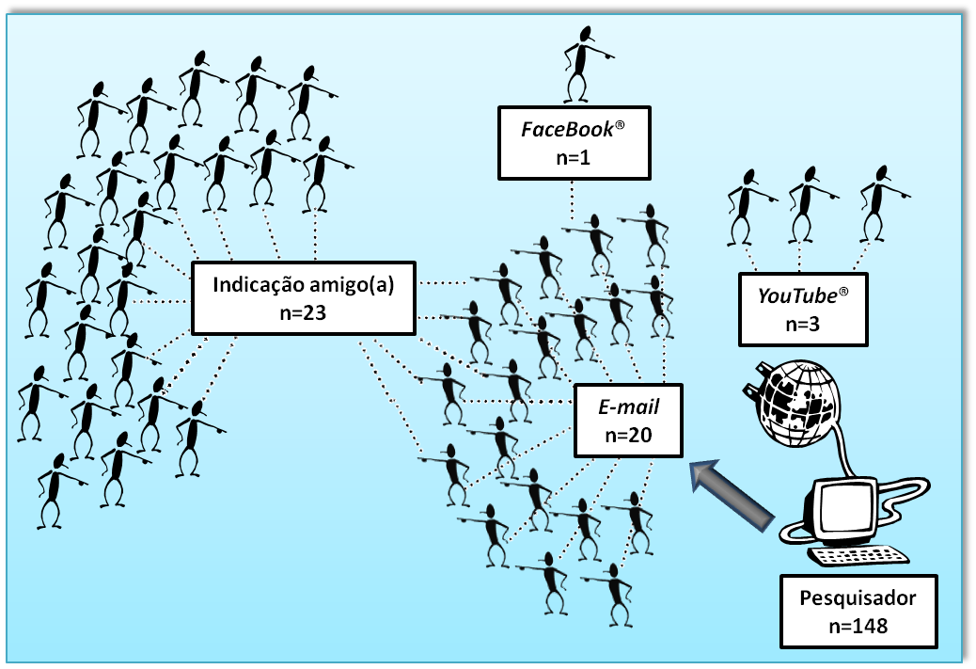
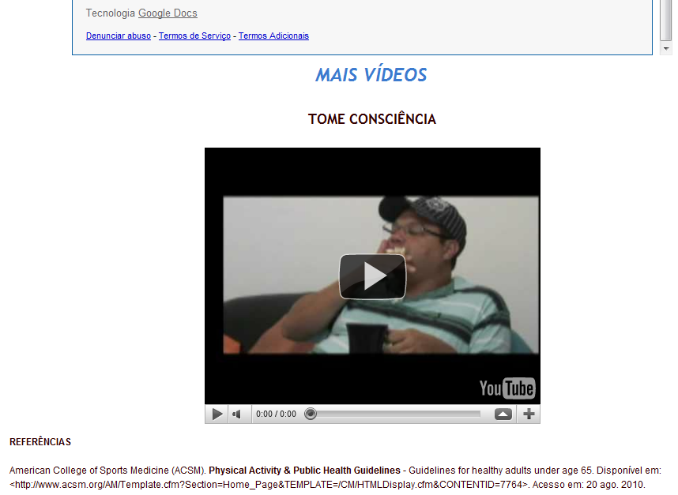
Uso de vídeos e QuestV
TCC de Leonardo Rosenstiel Cunha:
Yola® com questionário (Google Docs® - Formulário) e vídeo no YouTube® incorporados ao web site
jan-mar 2011
.Publicitários+profs. IES: 4 profs.⇨QuestV

Slide 13

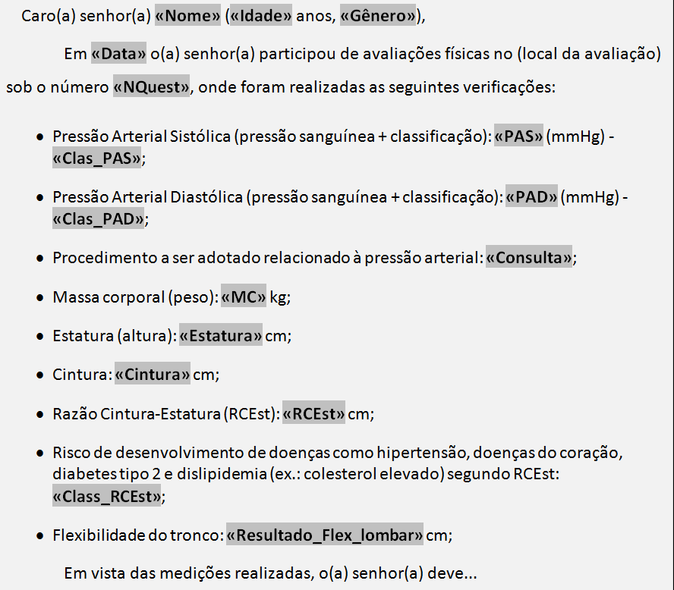
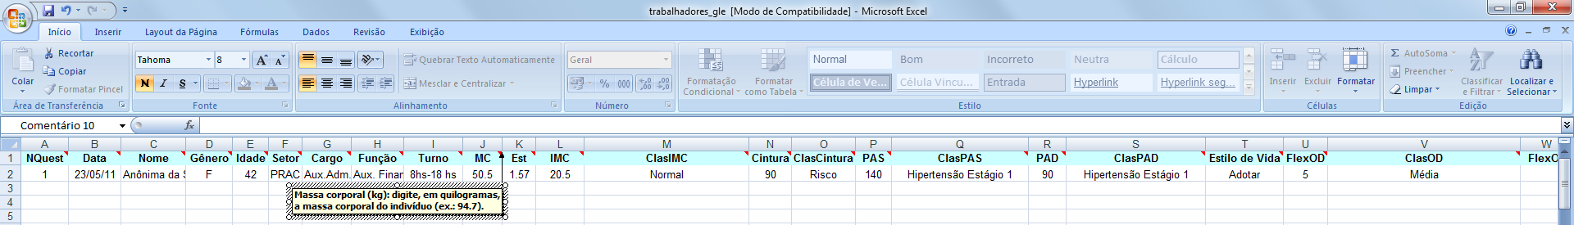
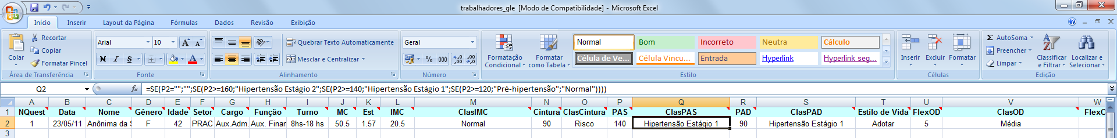
Uso de planilha eletrônica
Autoexplicativa:
  Imediato cálculo e classificação de dados,
  Possibilita geração de relatório ‘automático’:
LibreOffice® pode ser utilizado

Slide 14
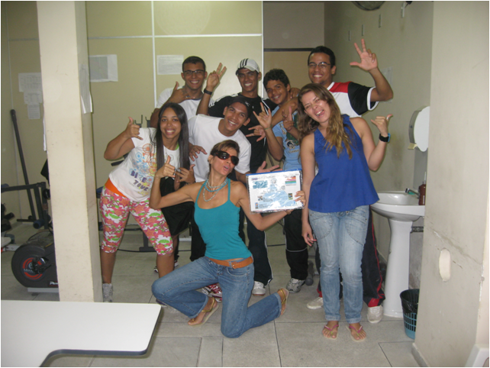
Referências
iDICIONÁRIO AULETE. Virtual. Disponível em: http://aulete.uol.com.br/site.php?mdl=aulete_digital&op=loadVerbete&pesquisa=1&palavra=virtual&x=0&y=0. Acesso em 21 mai 2011.
http://www.ccs.ufpb.br/edfisica/lepafs/
http://lepafsdef.yolasite.com/prof-caroline.php
http://www.ccs.ufpb.br/edfisica/defhu.html
http://www.ccs.ufpb.br/edfisica/
http://meigoiaba.blogspot.com/
http://www.blogger.com
http://www.yola.com/
http://wwwn.cdc.gov/epiinfo/
https://docs.google.com/
http://www.buddypoke.com/
http://www.youtube.com/
http://keepvid.com/
http://www.libreoffice.org.br/

